Slide 1

Integrantes
TP 1 Tecnologías de desarrollo de software IDE
Rafael Trucco Emiliano Gamba Renzo Milanesi Florencia Uberti
46934 46291 44123 45225

Slide 2
Unit Testing
(Prueba Unitaria)

Slide 3
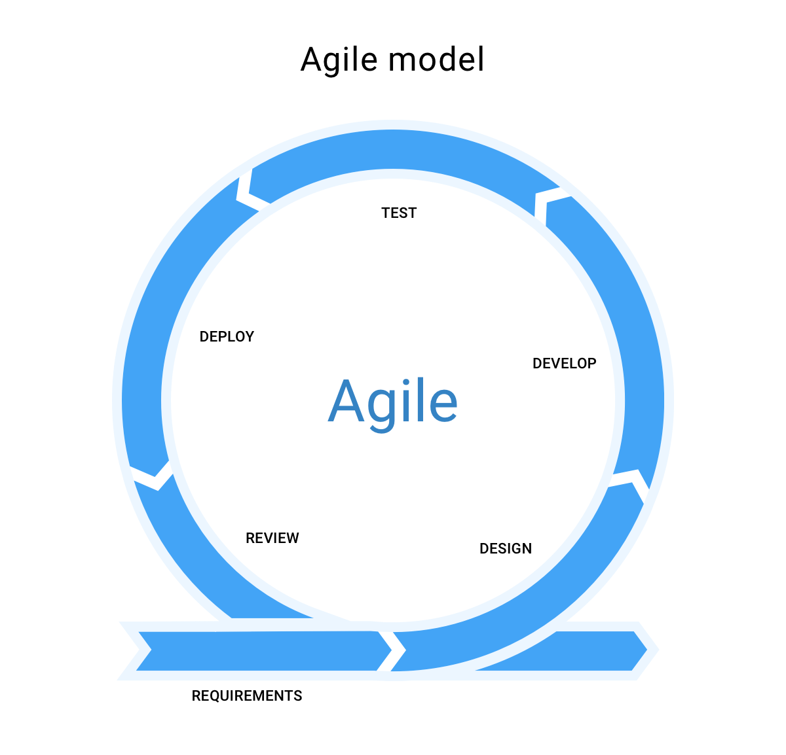
¿QUE ES UNIT TESTING?
Las pruebas unitarias o unit testing son una forma de comprobar que un fragmento de código funciona correctamente. Es un procedimiento más de los que se llevan a cabo dentro de una metodología ágil de trabajo.

Slide 4
Motivos para realizar un test unitario
Lógica del código
Legibilidad del código
Documentación
Pocos milisegundos
Refactorizar el código
Calidad final del código
Probar distintas partes del proyecto

Slide 5
Las 3 A´s del unit testing
Arrange (organizar). Es el primer paso de las pruebas unitarias. En esta parte se definen los requisitos que debe cumplir el código.
Act (actuar). Es el paso intermedio de las pruebas, el momento de ejecutar el test que dará lugar a los resultados que deberás analizar.
Assert (afirmar). En el último paso, es el momento de comprobar si los resultados obtenidos son los que se esperaban. Si es así, se valida y se sigue adelante. Si no, se corrige el error hasta que desaparezca.

Slide 6
Pull del código desde el repositorio
Push del código al repositorio
Realizar cambios
CICLO DE VIDA
UNIT TESTING
Code Review
Ejecutar Unit Testing
Arreglar problemas y re-ejecutar

Slide 7
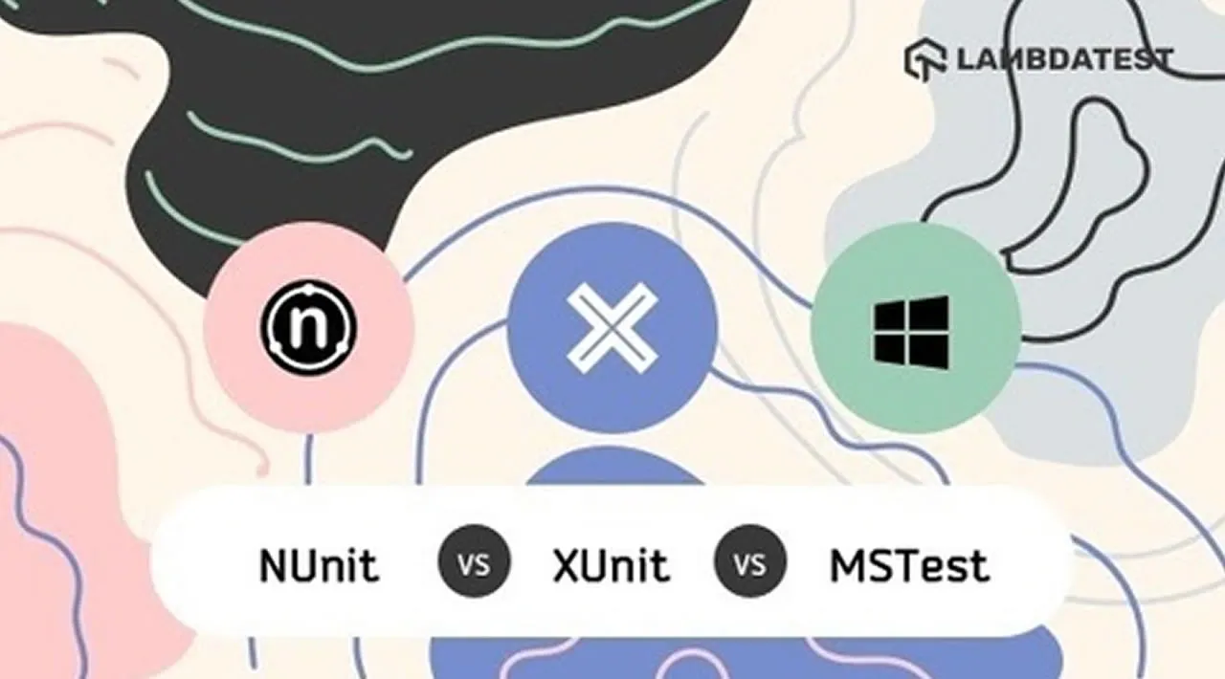

Slide 8
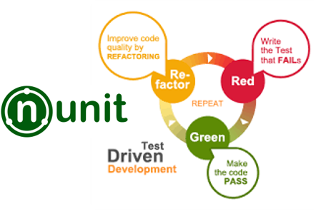

NUnit facilita las pruebas de automatización con C #, ya que es compatible con marcos de automatización de pruebas populares como Selenium.
NUnit annotations (Tags) ayuda a acelerar el desarrollo y la ejecución de pruebas, ya que las pruebas se pueden ejecutar con diferentes valores de entrada.
TDD (Test Driven Development) se utiliza para localizar problemas (o errores) durante las primeras etapas del desarrollo del producto.
Con NUnit, puede ejecutar casos de prueba desde la consola a través de una herramienta de prueba de automatización de terceros o el Adaptador de prueba NUnit dentro de Visual Studio

Slide 9


Versión derivada de NUnit , siendo esta de código abierto
Presenta menos Tags que NUnit , haciendo más amigable el código y su mantenimiento
XUnit orientada a trabajos más complejos
Ofrece una mayor extensibilidad y alcance
XUnit
NUnit y MSTest, la clase que contiene las pruebas está bajo el atributo [TestClass]. Este no fue un enfoque muy robusto, por lo tanto, el atributo [TestClass] también se eliminó en xUnit. En cambio, la inteligencia se construye en el marco xUnit para que pueda ubicar los métodos de prueba, independientemente de la ubicación de las pruebas.

Slide 10



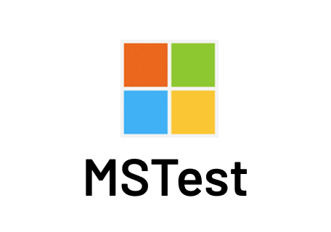
MSTest
Inicialmente era de código cerrado para más luego ser código abierto siendo está su versión V2.
Corre la ventaja de estar integrado en Visual Studio
Es el de menor profundidad de los 3 y el que presenta menor curva de aprendizaje.
Es multi-plataforma y dispone de una amplia customización para el desarrollador.
MSTest V1
MSTest V2

Slide 11
Ejemplo Práctico de MSTest:

Slide 12


